Slide 1
Zákonodárci k dějinám.
Návrhy a usnesení s historickou problematikou v legislativním procesu a jednání Poslanecké sněmovny po roce 1989.
Mgr. Jiří Mihola, Ph.D.

Slide 2
Rozpuštění Varšavské smlouvy
Nejprve bylo 25. února 1991 na mimořádné schůzce Politického poradního výboru v Budapešti rozhodnuto o rozpuštění vojenských struktur Varšavské smlouvy a po československém návrhu na úplné ukončení platnosti smlouvy, který byl ostatními členy přijat příznivě, byl příslušný protokol podepsán zástupci vlád šesti zbývajících členů na schůzce výboru 1. července 1991 v Praze v Černínském paláci.

Slide 3
Smlouva o přátelství a spolupráci s Ruskem
26. srpna 1993 byla v Praze podepsána Smlouva mezi Českou republikou a Ruskou federací o přátelských vztazích a spolupráci. Se Smlouvou vyslovil souhlas Parlament České republiky a prezident republiky ji ratifikoval. Ratifikační listiny byly vyměněny v Moskvě dne 5. března 1996. zdůrazňujíce význam bezvýhradné úcty k lidským právům a základním svobodám a k zásadám demokracie, humanismu a právního státu,
přejíce si definitivně skoncovat s totalitní minulostí spojenou s nepřípustným použitím síly proti Československu v roce 1968 a s dalším neospravedlnitelným setrváním sovětských vojsk na československém území, jehož materiální důsledky jsou řešeny příslušnou dohodou z 1. dubna 1992,
navazujíce na zásady společné československo-ruské Deklarace o zásadách vzájemných vztahů a spolupráce ze 14. května 1991,

Slide 4
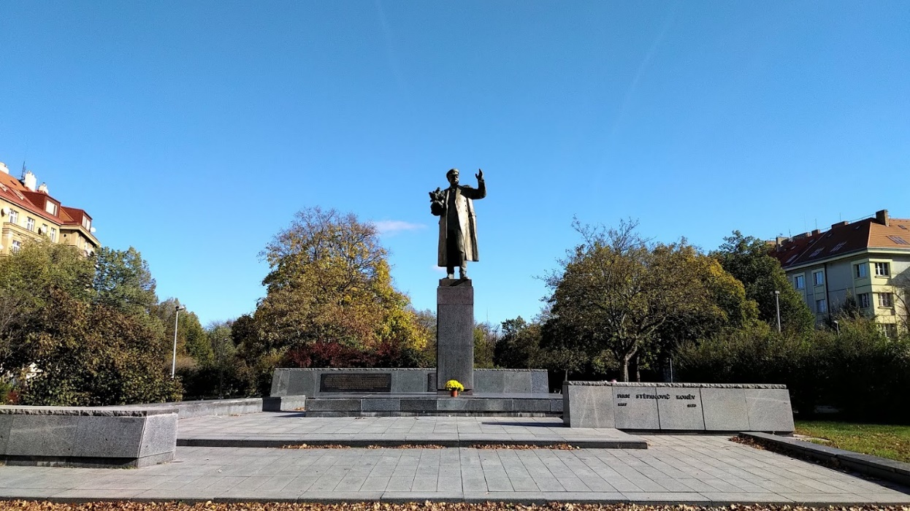
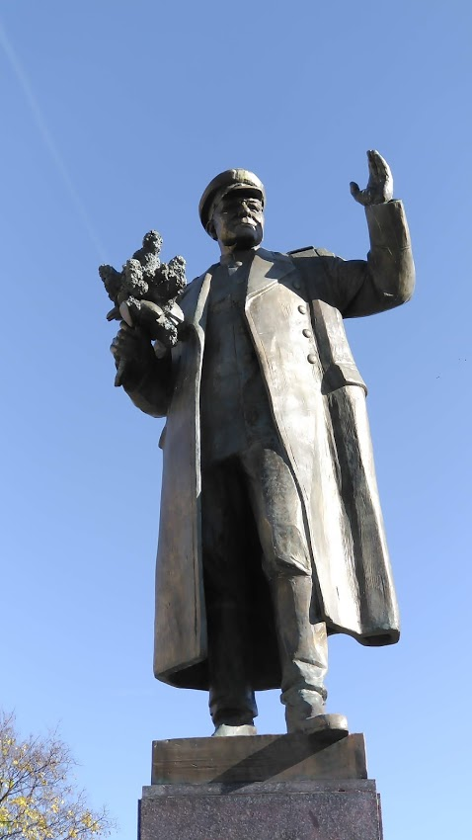
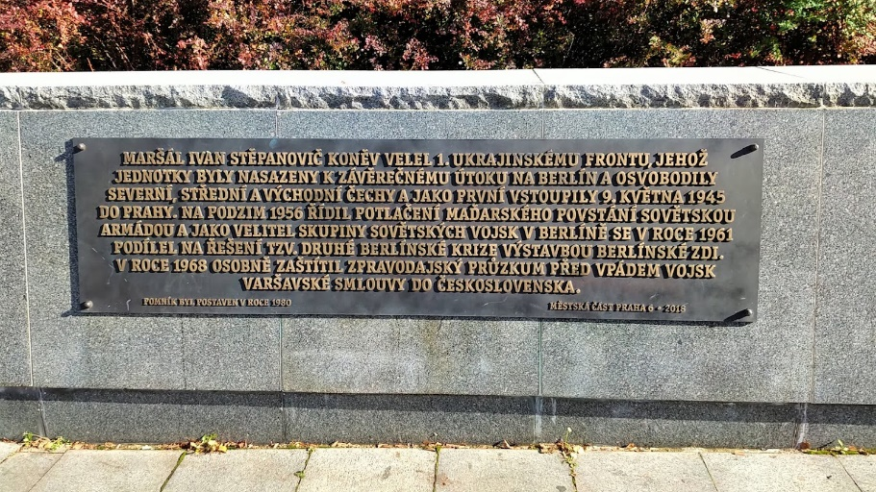
Maršál KONĚV – Praha Bubeneč –osvoboditel a okupant

Slide 5
Bývalé národní kulturní památky
1991
Ochrana zrušena nařízením vlády České republiky č. 112/1991 Sb.:
Národní dům v Karlíně, Praha
vila Tereza, Praha
Dělnický dům v Kladně, Středočeský kraj
rodný dům Antonína Zápotockého v Zákolanech, Středočeský kraj
restaurace Koloseum v Liberci, Liberecký kraj
rodný dům Bohumíra Šmerala v Třebíči, kraj Vysočina
rodný dům Klementa Gottwalda v Dědicích, Jihomoravský kraj
Někdy v roce 1991 byl status odebrán též památníku sovětských tankistů v Praze na Smíchově.
1992
Historické centrum města Tábor – celé staré město včetně tří domů z vilové čtvrti (ochrana zrušena roku 1992)^{[2]} Vyhlášeno usnesením vlády ČSR č. 251/1962 ze dne 30. 3. 1962, zrušeno nařízením vlády ČR č. 404/1992 Sb. Nařízením vlády ČR č. 404/1992 Sb. byly na NKP povýšeny dosavadní kulturní památky Stará radnice (NKP č. 122) a hrad Kotnov s Bechyňskou bránou (NKP č. 123).
1995
Ochrana zrušena nařízením vlády České republiky č. 262/1995 Sb.:
hostinec U Kaštanu, Praha
Lidový dům, Praha
spolkový dělnický dům Peklo v Plzni, Plzeňský kraj
památník hladového pochodu v Duchcově , Ústecký kraj (přenesen od viaduktu k zámeckému parku),^{[3]} zrušena ochrana Duchcovského viaduktu
pomník Rumburské vzpoury Nepokořený v Rumburku, Ústecký kraj
pomník obětem Svárovské stávky ve Velkých Hamrech, Liberecký kraj
rodný dům Josefa Hybeše v Dašicích, Pardubický kraj
památník padlých partyzánů v Leškovicích, kraj Vysočina
památník slovanského Bratrství v Mnichu, kraj Vysočina
rodný dům Ludvíka Svobody v Hroznatíně, kraj Vysočina
pomník obětem Frývaldovské stávky v Lipové-lázních, Olomoucký kraj
pomník Ostravské operace v Hrabyni, Moravskoslezský kraj

Slide 6
Česko-německá deklarace
Česko-německá deklarace je zkrácený název pro Česko-německou deklaraci o vzájemných vztazích a jejich budoucím rozvoji, podepsanou 21. ledna 1997. Za Česko deklaraci podepsal předseda vlády Václav Klaus a ministr zahraničních věcí Josef Zieleniec, za Německo spolkový kancléř Helmut Kohl a spolkový ministr zahraničí Klaus Kinkel. Cílem deklarace bylo zlepšit vztahy mezi oběma zeměmi a zmírnit napětí mající příčiny ještě ve druhé světové válce.
Deklarace má úvod a osm oddílů. V úvodu se obě strany odkazují na bohaté kulturní dědictví a odmítají řešení starých křivd pomocí křivd nových. V prvním oddílu prohlašují, že sdílejí stejné demokratické hodnoty a potřebu se jasně postavit k minulosti. V druhém oddílu Německo přiznává svou odpovědnost za následky, které přinesla politika nacistického Německa. V třetím oddílu Česká strana lituje, že poválečným vyháněním, jakož i nuceným vysídlením sudetských Němců z tehdejšího Československa, vyvlastňováním a odnímáním občanství bylo způsobeno mnoho utrpení a křivd (v německé verzi Unrecht – bezpráví) nevinným lidem, a Česká strana lituje nepotrestání excesů, které při vysídlování proběhly.
Ve čtvrtém oddílu obě strany prohlašují spáchané křivdy za problém minulosti a přiznávají druhé straně mít právo na odlišný názor na události v minulosti. Tato pasáž, přestože je dílem kompromisu, patří v obou zemích mezi nejkontroverznější – německá strana totiž odmítla přistoupit na český požadavek a neprohlásila Mnichovskou dohodu za neplatnou od samého počátku (jako to již dříve učinila Francie a Itálie), nicméně přiznává České republice právo dohodu za neplatnou od počátku považovat. Mezi sudetoněmeckými organizacemi, usilujícími o další odškodnění za odsun, naopak vyvolala ostrý nesouhlas věta, že křivdy patří minulosti.

Slide 7
Spor o katedrálu
2010 – po 17 letech sporu dohoda
O chrám svatého Víta na Pražském hradě se od května 2010 dělí jak katolická církev, tak správa Pražského hradu. Podpisem nové smlouvy mezi kanceláří prezidenta republiky a metropolitní kapitulou chrámu svatého Víta končí sedmnáct let trvající spor o to, komu katedrála patří.
„Obě strany se dohodly, že katedrála není jen objekt liturgický, náboženský, ale že má i svůj kulturní aspekt a mnohé další a že je skutečně vzácná i pro lidi, kteří nejsou věřící a že by bylo záhodno o ní společně pečovat,“ vyjádřilo se arcibiskupství pražské
Katolická církev odstoupila od ústavní stížnosti, kterou před rokem podala k brněnskému Ústavnímu soud. Důvodem byl tehdejší rozsudek Nejvyššího soudu, že pražská katedrála patří českému státu. Potvrdil to jak arcibiskup Dominik Duka, tak český prezident při podpisu dohody o úpravě vzájemných vztahů při péči o Chrám svatého Víta.

Slide 8
Státní svátky, ostatní svátky (14 ve 13 dnech) – dnešní stav
Státní svátky (na rozdíl od .ostatních svátků) „mají připomínat občanům tradice, ušlechtilé cíle a dějinné zvraty, na nichž je budována česká státnost
Státní svátky:
1. 1. Den obnovy samostatného českého státu
8. 5. Den vítězství
5. 7. Den slovanských věrozvěstů
6. 7. Den upálení mistra Jana Husa
28. 9. Den české státnosti
28. 10. Den vzniku samostatného československého státu
17. 11. Den boje za svobodu a demokracii
Ostatní svátky
1. 1. Nový rok
19. 4. Velký pátek
22. 4. Velikonoční pondělí
1. 5. Svátek práce
24. 12. Štědrý den
25. 12. 1. svátek vánoční
26. 12. 2. svátek vánoční

Slide 9
Státní svátky za první republiky
Úprávu st. svátků přinesl zákon č. 555/1919 Sb., který prohlásil za státní svátek den 28.října.
V praxi byly zachovávány i svátky 1. května (jehož slavení bylo uzákoněno usnesením vlády z 27.
března 1919) a 6. července. Klid práce v těchto dnech byl v obchodu, průmyslu a v živnostech
upraven většinou v rámci kolektivních smluv.
Tento stav se v roce 1925 pokusil napravit zákon č. 65/1925 Sb., který v §1 stanovil, že „Posavadní předpisy o svátcích platí s výhradou ustanovení § 4 pro tyto dny: 1. leden, 6. leden, Nanebevstoupení Páně, Božího Těla, 29. červen, 15. srpen, 1. listopad, 8. prosinec a 25. prosinec.“ Zmiňovaný § 4 tohoto zákona vztahoval na výše vypočtené svátky, pokud šlo o „veřejné úřady, ústavy, podniky a školy veřejné, jakož i školy s právem veřejnosti“ ustanovení o klidu nedělním (podle dnešní zákonné terminologie by šlo o dny pracovního klidu). Vládě však bylo ponecháno oprávnění stanovit pro veřejné podniky v zájmu jejich nerušeného provozu výjimku. Vedle uvedených svátků zákon upravoval i státní svátek 28. října. Zákon č. 65/1925 Sb. byl zrušen zákonem č. 248/1946 Sb., který za státem uznané svátky prohlásil: „Nový rok (1. leden), Sv. tří králů (6. leden), Velký pátek, pondělí velikonoční, Nanebevstoupení Páně, pondělí svatodušní, Božího Těla, Sv. apoštolů Petra a Pavla (29. červen), Nanebevzetí Panny Marie (15. srpen), Všech Svatých (1. listopad), Neposkvrněného Početí Panny Marie (8. prosinec), Hod Boží vánoční (25. prosinec) a druhý svátek vánoční (26. prosinec)“. Památnými dny byly: „7. březen podle zákona ze dne 7. března 1946, č. 52 Sb. (narozeniny presidenta Osvoboditele T. G. Masaryka), 1. květen (svátek práce), 5. červenec (sv. Cyrila a Metoděje), 6. červenec (mistra Jana Husa), 28. září (knížete sv. Václava) a 28. října jakožto státní svátek podle zákona ze dne 14. října 1919, č. 555 Sb.“ Jak na státem uznané svátky, tak na památné dny zákon vztahoval ustanovení o nedělích.

Slide 10
Po roce 1948
Další změny přinesl zákon č. 93/1951 Sb., který nahradil předchozí právní úpravu. Rozlišoval mezi státními svátky, dny pracovního klidu a památnými a významnými dny. Za státní svátky prohlásil dny: „8. květen (den osvobození od fašismu), 5. červenec (den slovanských věrozvěstů Cyrila a Metoděje) a 28. říjen (den vzniku samostatného československého státu), 6. červenec (den upálení mistra Jana Husa)“. Dny pracovního klidu, mezi které se řadily i státní svátky, stanovil „1. leden (Nový rok), pondělí velikonoční, 1. květen (Svátek práce), 24. prosinec (Štědrý den), 25. prosinec (první svátek vánoční) a 26. prosinec druhý svátek vánoční “. Zákon č. 56/1975 Sb. upravuje státní svátek: 9. květen (den osvobození od fašismu) jako den pracovního klidu, ostatní dny pracovního klidu jsou 1. květen (Svátek práce), 25. prosinec (první svátek vánoční), 26. prosinec (druhý svátek vánoční), 1. leden (Nový rok). 41/1988 Sb. Zákonné opatření předsednictva Federálního shromáždění ze dne 21. září 1988 doplňuje navíc státní svátek 28. říjen (den vzniku samostatného československého státu)

Slide 11
Po roce 1989
Zákon 167/1990 Sb. vyhlašuje za svátky svátky 9. květen (den osvobození od fašismu), 5. červenec (den slovanských věrozvěstů Cyrila a Metoděje) a 28. říjen (den vzniku samostatného československého státu), dále jsou svátky 1. leden (Nový rok), pondělí velikonoční, 1. květen (Svátek práce),) 24. prosinec (Štědrý den), 25. prosinec (1. svátek vánoční), 26. prosinec (2. svátek vánoční). Zákon 204/1990 přidává svátek 6. července (den upálení mistra Jana Husa), dále pak zákon č. 218/1991 svátek 9. května nahrazuje svátkem 8. května. Socialistická úprava byla nahrazena stále platným zákonem č. 245/2000 Sb. Upravuje státní svátky, ostatní svátky, dny pracovního klidu a významné dny. Za dna pracovního klidu prohlašuje státní a ostatní svátky, jejichž výčet je: 1. leden (Den obnovy samostatného českého státu), 8. květen (Den vítězství), 5. červenec (Den slovanských věrozvěstů Cyrila a Metoděje), 6. červenec (Den upálení mistra Jana Husa), 28. září (Den české státnosti), 28. říjen (Den vzniku samostatného československého státu), 17. listopad (Den boje za svobodu a demokracii) a dále ostatními svátky jsou 1. leden (Nový rok), Velikonoční pondělí, 1. květen (Svátek práce), 24. prosinec (Štědrý den), 25. prosinec (1. svátek vánoční)a 26. prosinec (2. svátek vánoční )

Slide 12
Samostatná ČR
V prvním volebním období nově ustaveného Parlamentu České republiky připravili poslanci Tollner a Drápela návrh nového svátkového zákona.Podle předkladatelů bylo Česko počtem svátků na jednom z posledních míst v Evropě, navrhovali proto zvýšit počet dnů pracovního klidu z deseti na třináct. Návrh jednak přeřadil svátky Cyrila a Metoděje a Mistra Jana Husa z kategorie státních svátků mezi svátky ostatní, jednak zaváděl tři nové svátky: 6. leden (Zjevení Páně, Třech králů a vánoční svátek pravoslavných křesťanů), pondělí svatodušní a 1. listopad (Všech svatých). Dále pak mezi významné dny zařadil Den matek (druhou neděli v květnu) a 10. prosinec jako Den lidských práv; zrušil naopak významný den 29. srpna. Navíc vytvořil nový seznam památných dnů, do kterého zahrnul sedm významných historických dat: 16. leden (sebeupálení Jana Palacha), 7. březen (narození T. G. Masaryka), 9. březen (úmrtí Svatopluka I.), 28. březen (narození J. A. Komenského), 7. duben (založení Karlovy univerzity), 27. červen (poprava Milady Horákové) a 28. září (úmrtí knížete Václava). S návrhem nesouhlasila vláda, podle jejíhož stanoviska neexistovala potřeba počet svátků zvyšovat, ale přitom by takové zvýšení mělo negativní ekonomický dopad, který návrh zákona ani dostatečně nehodnotnil.

Slide 13
V roce 1999 připravila skupina poslanců vedená Vlastimilem Tlustým návrh zcela nového svátkového zákona, neboť stále platil svátkový zákon z roku 1951, byť předchozími novelami zcela změněný. Věcně jeho návrh obsahoval jen dvě změny: měnil památný den 17. listopadu na státní svátek (avšak z jeho názvu odebral „studentů“) a rušil významný den 29. srpna, zavedený před rozdělením federace a oslavující Slovenské národní povstání.^{[100]} Vláda se záměrem souhlasila.^{[101]} Při prvním čtení poslanec Pavel Tollner zmínil, že by bylo vhodné zavést další významné či památné dny, jmenovitě 27. leden jako „den obětí holocaustu a den boje proti násilí a rasismu, antisemitismu a xenofobii“. Poslanec Jiří Payne podotkl, že poté, co se jako státní svátek slaví výročí popravy Jana Husa, se navrhuje přidat ještě den zabití studenta Opletala a den, „kdy byli zmláceni mladí lidé na Národní třídě“, s tím, že podle něj je to den národní hanby, na kterém není co slavit (na to posléze jako předkladatel reagoval Vlastimil Tlustý s tím, že se má slavit odvaha lidí, kteří se postavili totalitě, což je potřeba odlišit od následků). Vojtěch Filip se vyslovil proti vypuštění významného dne 29. srpna.^{[102]}
Při projednávání ve výboru pro vědu, vzdělání, kulturu, mládež a tělovýchovu byl návrh zákona doplněn o 28. září jako státní svátek „Den české státnosti – Svatý Václav“ a 12. březen jako významný den (výročí vstupu republiky do NATO).^{[103]} Petiční výbor pak připravil mnohem komplexněji upravenou verzi návrhu, ve které také ke státním svátkům přidal 28. září, ale dále přesunul státní svátky 5. a 6. července do kategorie „tradičních svátků“ a zavedl devět památných dnů: 27. leden (Den boje proti násilí, rasismu, antisemitismu a xenofobii), 7. březen (Výročí narození Tomáše G. Masaryka), 28. březen (Výročí narození Jana Ámose Komenského), 2. květen (Den obětí holocaustu), 5. května (Povstání českého lidu), 29. srpen (Den Slovenského národního povstání), 26. září (vydání Zlaté buly sicilské), 13. říjen (vydání Tolerančního patentu Josefa II.) a 2. listopad (Vzpomínka všech zemřelých a obětí válek).^{[104]} Při druhém čtení byl ale za základ projednávání vzat návrh kulturního výboru.
V rozpravě se proti zařazení svatováclavského svátku vyslovil premiér Miloš Zeman, podle kterého by oslava svatého Václava byla „oslavou servility a kolaborace“ a svatováclavskou tradici označil za tradici druhé republiky a protektorátu;^{[105]} tento názor vyvolal rozhořčené reakce dalších poslanců, ale i souhlasné stanovisko poslance Zdeňka Jičínského; později poslanec Tlustý navrhl kompromisní variantu tím, že z názvu svátku vypustil odkaz na svatého Václava a ponechal jen „Den české státnosti“. Dále se objevily pozměňovací návrhy na zavedení dalších svátků: poslanec Jiří Karas (KDU-ČSL) navrhl mezi svátky zařadit 1. listopad (Slavnost Všech svatých) a přejmenovat první a druhý svátek vánoční na tradiční názvy Boží hod vánoční a svátek sv. Štěpána, Pavel Němec (US-DEU) navrhl zavést jako pohyblivý občanský svátek Den daňové svobody, Cyril Svoboda (KDU-ČSL) navrhl, aby se 1. leden slavil jako státní svátek „Den obnovy samostatného českého státu“ (a z názvu státního svátku 8. května se vypustila slova „od fašismu“).^{[106]} Poslanec Pavel Tollner (KDU-ČSL) navrhl přijmout památné dny navrhované petičním výborem a dále, aby byl 1. květen vypuštěn ze seznamu svátků, neboť „máloco v období komunismu bylo tak zneužito jako 1. květen“. Vojtěch Filip (KSČM) navrhl přesunout státní svátek zpět z 8. na 9. května, nezavádět svátek sv. Václava, v názvu svátku 17. listopadu „Den boje za svobodu a demokracii“ připojit „a proti fašismu“, byl proti zavedení 12. března jako významného dne (v tom ho posléze podpořili poslanci Jičínský (ČSSD) a Recman (KSČM)) a naopak chtěl jako významný den zachovat 29. srpen.^{[107]} Poslanec Recman navrhl jako významný den zařadit 8. březen. Václav Brousek (ODS) navrhl místo státního svátku 1. května slavit významný den „Den lásky“ (s přesunem 1. května mezi významné dny souhlasili i poslanci Tollner a Doležal (ODS)). Augustin Bubník (ODS) posléze kritizoval projednávání jako frašku a navrhl jako svátek slavit den, kdy Česko vyhrálo olympiádu v Naganu, a dále, aby „pokaždé když naši sportovci vyhrají mistrovství světa, měli bychom ten další den, kdy celá republika je na nohou, zařadit do svátků a dnů pracovního klidu, protože stejně nikdo nepracuje“.^{[108]} Jelikož se nashromáždilo velké množství pozměňovacích návrhů,^{[109]} hlasovalo se o nich ve třetím čtení jednotlivě; vůči verzi kulturního výboru byly schváleny jen dva pozměňovací návrhy: vypuštění sv. Václava z názvu nového svátku a zavedení státního svátku 1. ledna spolu s úpravou jména svátku 8. května. V takto upravené verzi byl zákon schválen.

Slide 14
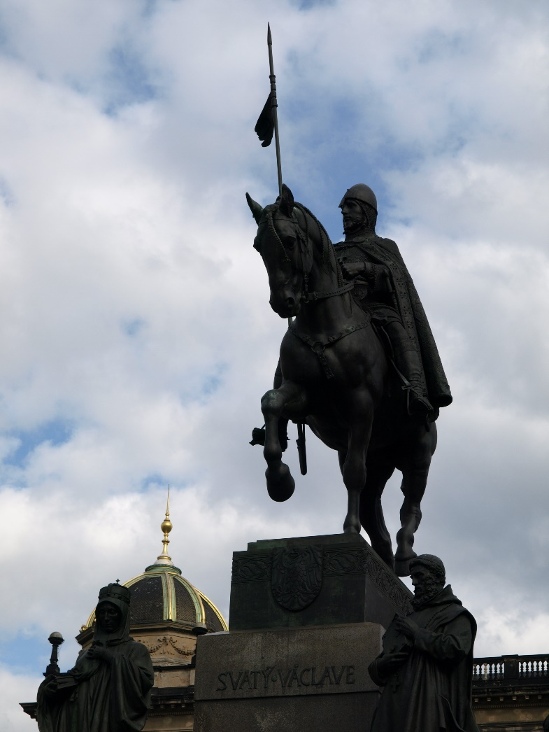
Sv. Václav aneb Den české státnosti
Vyhlášení dne státním svátkem bylo navrženo na základě usnesení výboru pro vědu, vzdělání, kulturu, mládež a tělovýchovu Poslanecké sněmovny Parlamentu České republiky z 24. března 2000. Výbor zvolil pro státní svátek označení „Den české státnosti – Svatý Václav“.^{[5]} Při druhém čtení návrhu zákona se k tomuto dni vyjádřil nejprve tehdejší premiér Miloš Zeman, který svátek s ohledem na historický kontext nepřímo označil za symbol servility a kolaborace.^{[6]} Poslanec Vojtěch Filip poté navrhl vypuštění tohoto dne ze seznamu státních svátků uvedených v návrhu zákona.^{[7]} Nakonec navrhl poslanec Vlastimil Tlustý, aby svátek nesl označení „Den české státnosti“

Slide 15
Po sněmovních volbách Senát znovu schválil svůj návrh zavést Velký pátek a vyřadit MDŽ v nezměněné verzi, když senátorům údajně nebylo zjevné, co po nich sněmovna chce přepracovávat;^{[137]} nová vláda ve svém stanovisku z ekonomických důvodů podmínila souhlas zrušením jiného dne volna.^{[138]} Při prvním čtení sněmovna opět kritizovala zejména rušení MDŽ a zákon zamítla, přičemž senátor Mejstřík poznamenal „já tady nejsem s Velkým pátkem naposledy“.^{[139]}
V roce 2007 navrhl senátor Mejstřík novelu, která by Mezinárodní den žen nahradila mezi významnými dny Dnem matek.^{[140]} Při projednávání ve výborech vznikly komplexní pozměňovací návrhy; podle jednoho se měl Den matek stát dokonce svátkem (ale jelikož připadá vždy na neděli, nemělo by to vliv na počet volných dnů) a vedle MDŽ vyřadit i Den vzdělanosti a Den rodin, druhý by dokonce novelu změnil zcela tak, že z ní Den matek vypustil, ale rušil Svátek práce, MDŽ, Den vzdělanosti, Den rodin a připomínku vyhlazení obce Lidice.^{[141]} Návrhy byly proto vráceny k projednání výborům,^{[142]} po kterém vznikl návrh Svátek práce zachovat, ale přejmenovat na „Svátek jara a práce“, Den matek zavést jako svátek a zrušit významné dny MDŽ, Den vzdělanosti a Den rodin;^{[143]} přes další pozměňovací návrhy pak v této podobě Senát zákon schválil.^{[144]} Vláda ve svém stanovisku návrh označila za bezdůvodný^{[145]} a sněmovna ho v prvním čtení zamítla.^{[146]}
V roce 2008 připravila poslanecká skupina vedená Kateřinou Jacques návrh na vytvoření nového významného dne 30. června jakožto dne odchodu okupačních armád z území ČSFR. S návrhem souhlasila vláda^{[147]} i kulturní výbor sněmovny,^{[148]} avšak až do konce volebního období neproběhlo druhé čtení.^{[149]}
Ve stejném roce také senátor Mejstřík spolu se senátorem Štětinou opět navrhovali přidat Velký pátek mezi svátky, tentokráte i se Zeleným čtvrtkem;^{[150]} ve výborech pak vznikla varianta omezující novelu jen na Velký pátek.^{[151]} Při projednávání zákona pak senátor Kubera předložil pozměňovací návrh, podle kterého by se svátky připadající na sobotu či neděli přesouvaly na nejbližší pracovní den a jednodenní svátky připadající doprostřed pracovního týdne přesouvaly na pondělí, resp. pátek, tento návrh byl však zamítnut a návrh novely byl schválen v podobě z výborů, tzn. zařazení Velkého pátku. Vláda ve svém stanovisku poukazovala na ekonomické dopady novely,^{[152]} ve sněmovně však u novely do konce volebního období neproběhlo ani první čtení.

Slide 16
V souvislosti s 67. výročím květnového povstání připravila v roce 2012 skupina senátorů návrh speciálního „zákona o Českém národním povstání“ vyjadřujícího uznání jeho účastníkům a také měnící oficiální název památného dne 5. května „Květnové povstání českého lidu“ na „České národní povstání“. Vláda ve svých připomínkách zpochybnila zavádění zcela nového označení namísto zažitého pojmu, které se setkalo s kritikou i při projednávání ve sněmovně, kde bylo také pozměňovacím návrhem toto přejmenování ze zákona vyňato. Při projednávání se také objevil další pozměňovací návrh, kterým poslankyně Konečná navrhovala do označení významného dne 17. listopadu doplnit označení „Mezinárodní den studentstva“, ten však přijat nebyl, takže se svátkový zákon nakonec vůbec neměnil.
Na konci roku 2012 připravila skupina poslanců ODS, TOP09 a Věcí veřejných návrh zákona zavádějícího nový významný den 16. ledna jako „Den památky Jana Palacha“. Při prvním čtení kritizovali poslanci KSČM důvodovou zprávu k zákonu s tím, že Jan Palach není symbolem boje proti totalitní komunistické moci, což se setkalo s nesouhlasem dalších stran ve sněmovně i veřejnosti, která to chápala jako neúctu k Palachově památce.Školský výbor doporučil schválení zákona, ovšem poslankyně Bohdalová (ČSSD) navrhla přidat ještě i významný den 28. března jako „Den narození Jana Ámose Komenského“. I ve druhém čtení se rozprava věnovala zejména polemice s názory KSČM prezentovanými Miroslavem Grebeníčkem. Vedle toho poslanec Šincl (ČSSD) navrhl do novely přidat přesouvání svátků připadajících na víkend na sousední pracovní den (s alternativním návrhem týkajících se jen vánočních svátků) a poslanec Josef Šenfeld zopakoval návrh Kateřiny Konečné (oba KSČM) přidat k označení svátku 17. listopadu přídomek „Mezinárodní den studentstva“. Zákon byl ve sněmovně posléze schválen v podobě navrhované školským výborem. Po přijetí návrhu v Senátu a podpisu prezidenta republiky tak novela zavádějící dva nové významné dny začala platit, s účinností od symbolicky zvoleného data 11. srpna 2013 (výročí Palachova narození).
V březnu 2013 navrhla skupina poslanců zavést nový významný den 7. března jako „Den památky obětí pronásledování Romů za 2. světové války“, neboť 7. března 1943 byl vypraven první transport českých a moravských Romů do Osvětimi. Vláda ve svém stanovisku poznamenala, že již existuje významný den památky obětí holocaustu, který zahrnuje i holocaust Romů, a vyjádřila nejistotu o vhodnosti zavádění významného dne pouze pro jistou skupinu lidí. Návrh zákona se však do předčasných voleb 2013 nestihl projednat ani v prvním čtení.

Slide 17
V novém volebním období skupina poslanců KSČM znovu navrhla do názvu státního svátku 17. listopadu přidat „Mezinárodní den studentstva“, aby se zdůraznila připomínka událostí roku 1939.^{[168]} Vláda s návrhem nesouhlasila,^{[169]} při projednávání ve sněmovně byl návrh označován za pokus o relativizaci komunistické historie a byl zamítnut v prvním čtení.^{[170]} Stejný návrh v roce 2015 připravila Helena Válková (ANO 2011). Tento konkrétní návrh vůbec nebyl zařazen do prvního čtení.^{[171]}
Skupina 93 poslanců napříč politickým spektrem (s výjimkou poslanců KSČM), zastupovaná Jiřím Miholou (KDU-ČSL), předložila další návrh na zařazení Velkého pátku mezi svátky,^{[172]} se kterým souhlasila i vláda.^{[173]} Tentokrát se již návrh dostal do prvního čtení, kde jej sněmovna bez dlouhého projednávání zrychleným postupem schválila.^{[174]} Senátní výbor sice doporučil vrátit zákon sněmovně s pozměňovacím návrhem, který předložili senátoři Bárka a Jermáře (oba ČSSD) i s ohledem na výše zmíněný návrh poslankyně Válkové, spočívajícím opět v doplnění „Mezinárodní den studentstva“ do názvu 17. listopadu, a při projednávání navrhl Zdeněk Škromach (ČSSD) zavést jako významný den 1. říjen jako Mezinárodní den seniorů, avšak senát zákon odsouhlasil v podobě schválené poslanci, přičemž se opakovaně stejně jako ve sněmovně zmínila potřeba „zrovna v této době“ připomínat křesťanské základy evropské kultury.^{[175]} Po podpisu prezidenta tak mezi ostatní svátky počínaje rokem 2016 znovu patří Velký pátek.^{[176]}
Skupina 33 poslanců vedená Augustinem Sylorem navrhla zavést 31. srpen jako významný den „Spojení přemyslovské a lucemburské dynastie“ jakožto připomínku 31. srpna a 1. září 1310, kdy byli oddáni Jan Lucemburský a Eliška Přemyslovna a byly tak spojeny panovnické rody Lucemburků a Přemyslovců.^{[177]} Vláda s návrhem vyjádřila nesouhlas, protože podle ní mají významné dny připomínat události relativně nedávné historie, zatímco v navrhovaném případě jde o historickou událost bez hlubšího soudobého významu; navrhla také zvážit, zda by nebylo lepší připomenout spíše Karla IV.^{[178]} Tato varianta se diskutovala také při projednávání ve sněmovně,^{[179]} při projednávání v kulturním výboru pak navrhovatel připravil alternativní podobu, podle které by památným dnem byl prohlášen 14. květen (výročí narození Karla IV.) jako „Den Elišky Přemyslovny a Karla IV.“, a tuto podobu výbor doporučil přijmout.^{[180]} Ve druhém čtení byl návrh doplněn dvěma pozměňovacími návrhy: Helena Válková opět navrhla v rámci této novely doplnit název svátku 17. listopadu o „Mezinárodní den studentstva“ a Roman Sklenák (ČSSD) předložil další návrh mezi významné dny přidat Mezinárodní den seniorů;^{[181]} ve třetím čtení pak Petr Bendl s připomenutím blížícího 700. výročí navrhl označení upravit jen na „Den Karla IV.“ Se všemi těmito úpravami pak sněmovna návrh schválila; i po schválení se rozpoutala diskuse předsedů stran a klubů (nikdo jiný už podle jednacího řádu vystupovat nemohl) o vhodnosti schváleného přejmenování svátku 17. listopadu.^{[182]} Senát však i na základě žádosti předkládajícího poslance Sylora, se kterou se ztotožnil i kulturní výbor, rozhodl vrátit zákon sněmovně s návrhem na změnu názvu nového významného dne zpět na „Den Karla IV. a Elišky Přemyslovny“.^{[183]} Při opakovaném projednávání ve sněmovně se opět diskutovalo zejména o přejmenování 17. listopadu, avšak ve finále nebyl návrh Senátu přijat a k prohlasování původního sněmovního návrhu nebylo dostatek hlasů, takže byl návrh zákona zamítnut.^{[184]} Po tomto neúspěchu se pokusil Augustin Sylor s třinácti dalšími poslanci návrh na Den Karla IV. a Elišky Přemyslovny prosadit znovu, ten však už nebyl zařazen ani do prvního čtení.^{[185]}
Po výše zmíněném zamítnutí úpravy označení 17. listopadu vznikl v říjnu 2016 další obdobný návrh skupiny poslanců vedené Karlem Raisem (ANO 2011), ke kterému se následně připojila i Helena Válková; tento návrh však přídomek doplňoval na konec názvu svátku místo jeho začátku.^{[186]} Tento návrh se dostal do prvního čtení (den po prvním čtení jiného návrhu novely předložené Robinem Böhnischem, viz níže^{[187]}), nebyl však schválen v prvním čtení^{[188]} a přes doporučení kulturního výboru návrh schválit^{[189]} už nestihl být do konce volebního období zařazen do druhého čtení.^{[190]}
Na začátku roku 2017 předložila skupina 101 poslanců vedená poslancem Böhnischem návrh na zavedení dvou nových významných dnů: 9. března jako „Vyhlazení terezínského rodinného tábora v Auschwitz II – Birkenau“ (připomínající událost z roku 1944) a 18. června jako „Den hrdinů druhého odboje“ (jako výročí boje parašutistů po atentátu na Heydricha v roce 1942).^{[191]} Vláda ve svém souhlasném stanovisku doporučila úpravu názvu tábora na český název a přejmenování významného dne připomínající vyvraždění Lidic, aby odpovídal nově zaváděnému významnému dnu; předkladatel sice souhlasil s druhou navrhovanou úpravou, ale kvůli zrychlenému projednání ji slíbil projednat v Senátu. Sněmovna následně návrh schválila beze změn v prvním čtení, přičemž ho doplnila usnesením odsuzujícím „zločiny proti lidskosti prováděné nacisty […] na židovském, romském a slovanském obyvatelstvu […], genocidu Arménů a dalších […] menšin na území Osmanské říše […], jakož i další genocidní násilí kdekoliv na Zemi“ a vyzývajícím „mezinárodní společenství k účinné prevenci porušování lidských a občanských práv ve světě a k řešení sporů mírovými prostředky“.^{[192]} Při projednávání v Senátu se pak na základě návrhu kulturního výboru připravil pozměňovací návrh obsahující přejmenování podle návrhu vlády a zákon byl vrácen sněmovně;^{[193]} ta pak v této podobě zákon bez další diskuse přijala.^{[194]} Od roku 2018 tedy přibyly dva nové významné dny, „Den památky obětí vyhlazení terezínského rodinného tábora v Osvětimi-Březince“ a „Den hrdinů druhého odboje“, přičemž stávající významný den 10. června se přejmenoval na „Den památky obětí vyhlazení obce Lidice“.^{[195]}
Nejvýraznější změnou týkající se svátků, která proběhla v tomto volebním období, však bylo schválení jiného zákona: Na základě senátního návrhu vznikl nový zákon o prodejní době v maloobchodě a velkoobchodě, který zakázal prodejní dobu ve vybraných svátcích a omezil dovolenou prodejní dobu na Štědrý den. Obchody s prodejní plochou nad 200 m² tak (s jistými výjimkami) nesmějí mít otevřeno 1. ledna, na Velikonoční pondělí, 8. května, 28. září, 28. října, 25. a 26. prosince a na Štědrý den smějí mít otevřeno nejdéle do poledne

Slide 18
Hned na začátku nového volebního období navrhla skupina poslanců ODS zrušit před rokem zavedený zákaz prodeje o některých svátcích, tento návrh však sněmovna zamítla v prvním čtení.^{[198]} Stejný návrh za necelý rok předložila skupina poslanců TOP 09,^{[199]} vedle něj se projednává také návrh novely tohoto zákona vyjímající z jeho působnosti velkoobchod, který byl sněmovnou schválen, ale vrácen senátem s pozměňovacím návrhem spočívajícím v úplném zrušení tohoto zákona; sněmovna však zákon schválila v původní verzi, čímž se zákaz prodeje o svátcích přestal vztahovat na velkoobchod.^{[200]}
Skupina poslanců ODS zastoupená Václavem Klausem ml. navrhla zavést 8. říjen jako „Památný den sokolstva“ (výročí „Akce Sokol“ z roku 1941, při které nacisté rozpustili Sokol a pozatýkali jeho představitele).^{[201]} Vláda ve svém neutrálním stanovisku upozornila na problém zavedení památného dne týkajícího se jednoho konkrétního spolku s ohledem na potenciální rozšiřování významných dnů věnovaných dalším spolkům či organizacím. Návrh zákona sněmovna schválila hned v prvním čtení, stejně snadno zákon schválil i senát a prezident, takže počínaje rokem 2019 existuje nový památný den 8. říjen „Památný den sokolstva“.^{[202]}
Další návrh na doplnění názvu svátku 17. listopadu o označení „Mezinárodní den studentstva“ podala skupina čtrnácti poslanců napříč politickými stranami;^{[203]} oproti původnímu záměru schválit zákon v prvním čtení se projednával běžným způsobem, přičemž se opět opakovaly argumenty z předchozích projednávání (poslanec Feri (TOP09) se pokusil o kompromisní pozměňovací návrh s označením „Mezinárodní studentský den“), a jako obvykle se v rámci projednávání objevily pozměňovací návrhy na další úpravy svátkového zákona: poslanec Grebeníček navrhl zavést významný den 30. září jako „Den vyhnání Čechů z pohraničí“, Věra Adámková (ANO 2011) navrhla označení 8. října za „Památný den sokolstva“ (přestože již byl předložen samostatný návrh změny zákona se stejným obsahem, viz výše; ten byl následně schválen ještě před třetím čtením tohoto zákona), načež Jiří Mihola přidal návrh o přidání 30. srpna jako „Den orelstva“. Zákon byl ale ve třetím čtení schválen v původní podobě. Po schválení senátem^{[204]} a podpisu prezidentem zní od roku 2019 název významného dne 17. listopadu „Den boje za svobodu a demokracii a Mezinárodní den studentstva“.^{[205]}
Skupina 88 poslanců napříč politickými kluby zastoupená poslancem Miholou navrhla označit 21. srpen jako nový významný den „Památný den obětí invaze a následné okupace vojsky Varšavské smlouvy“; vláda se k návrhu vyjádřila souhlasně a sněmovna ho schválila v prvním čtení, byl projednán senátem a schválen.
Dále byl sněmovně předložen návrh skupiny poslanců zastoupené Zuzana Majerovou Zahradníkovou (ODS) označit 17. leden jako památný den „Den mateřských škol“.^{[207]}
Skupina poslanců STAN zastoupená Vítem Rakušanem navrhla doplnit název svátku 1. května o označení „Den vstupu České republiky do Evropské unie“; vláda ve svém neutrálním stanovisku podotkla, že by takový den měl být spíše významným dnem, popřípadě svátkem státním, protože „ostatní svátky“ jsou sváteční dny bez vazby na českou státnos

Slide 19
Duben 2017 – odsouzení genocidy Arménů
Poslanecká sněmovna poprvé označila události v Arménii z let 1915 až 1918 za genocidu, když odsoudila genocidu Arménů stejně jako nacistické zločiny proti lidskosti na židovském, slovanském a romském obyvatelstvu.
I prezident Miloš Zeman pokládá masakr Arménů Osmanskou říší z roku 1915 za jedno z nejhorších zvěrstev moderní doby. Připomněl, že tehdejší události opakovaně označil za genocidu.

Slide 20
Únor 2012:
"Václav Havel se zasloužil o svobodu a demokracii".
Sněmovna v roce 100. výročí existence koruny ocenila význam prvorepublikového ministra financí Aloise Rašína. Přijala na návrh opoziční ODS slavnostní prohlášení, že Rašín se zasloužil o národní měnu. Předmětem sporu mezi poslanci byla pasáž o důležitosti národní měny

Slide 21
Státní svátek – 8. květen – DEN VÍTĚZSTVÍ
Den osvobození od fašismu nastal ukončením druhé světové války v Evropě, tj. kapitulací německých vojsk v Remeši, která byla podepsána 7. 5. 1945 a vstoupila v platnost 8. 5. 1945. Téhož dne kapitulovala také německá vojska v Praze, a to kapitulací generála Touissanta do rukou České národní rady.
Pražské povstání, zahájené 5. května 1945, mohlo být již následující den podpořeno americkou armádou, nacházející se v prostoru Plzně a Rokycan. Nestalo se tak na přímý zákaz sovětského velení, které z politických důvodů trvalo na tom, aby Praha byla osvobozena Rudou armádou. Toto rozhodnutí objektivně vedlo k prodlužování pražského povstání a ke zvýšení počtu jeho obětí.
Jak známo, Rudá armáda vstoupila do Prahy až 9. května 1945, tedy následující den po přijetí německé kapitulace Českou národní radou. Nelze argumentovat tím, že tento den ještě pokračovaly sporadické boje s částí zfanatizovaných jednotek SS, které odmítly kapitulaci přijmout. Tyto boje ostatně probíhaly v českých zemích nejméně do 11. května. Kdybychom však definovali okamžik kapitulace jinak, než podpisem kapitulačního protokolu a jeho vstoupením v platnost, dostali bychom se do neřešitelných situací; je například známo, že japonské jednotky v některých případech bojovaly v jihovýchodní Asii ještě řadu let po oficiální japonské kapitulaci.
Cílem předloženého návrhu není v žádném případě znehodnotit hrdinství sovětských vojáků, kteří padli na československém území včetně Prahy v průběhu druhé světové války. Jde jen o to, odstranit politicky motivovanou a často zneužívanou osvoboditelskou legendu a při označování státního svátku nadále respektovat historická fakta

Slide 22
Akce v Poslanecké sněmovně ke 100. výročí vzniku republiky 1918 - 2018
Výstava "Slavná Sněmovno!"
Podtitul: Osudové i všední události osmičkových roků ve světle sněmovních dokumentů
Prezentace exkluzívních dokumentů ze zdrojů Archivu Poslanecké sněmovny, které budou ilustrovat významné události naší republiky v minulém století s důrazem na dějiny českého a československého parlamentarismu.
Jednotlivá témata budou doplněna dokumenty z Parlamentního archivu Kanceláře Národní rady Slovenské republiky.

